Slide 1
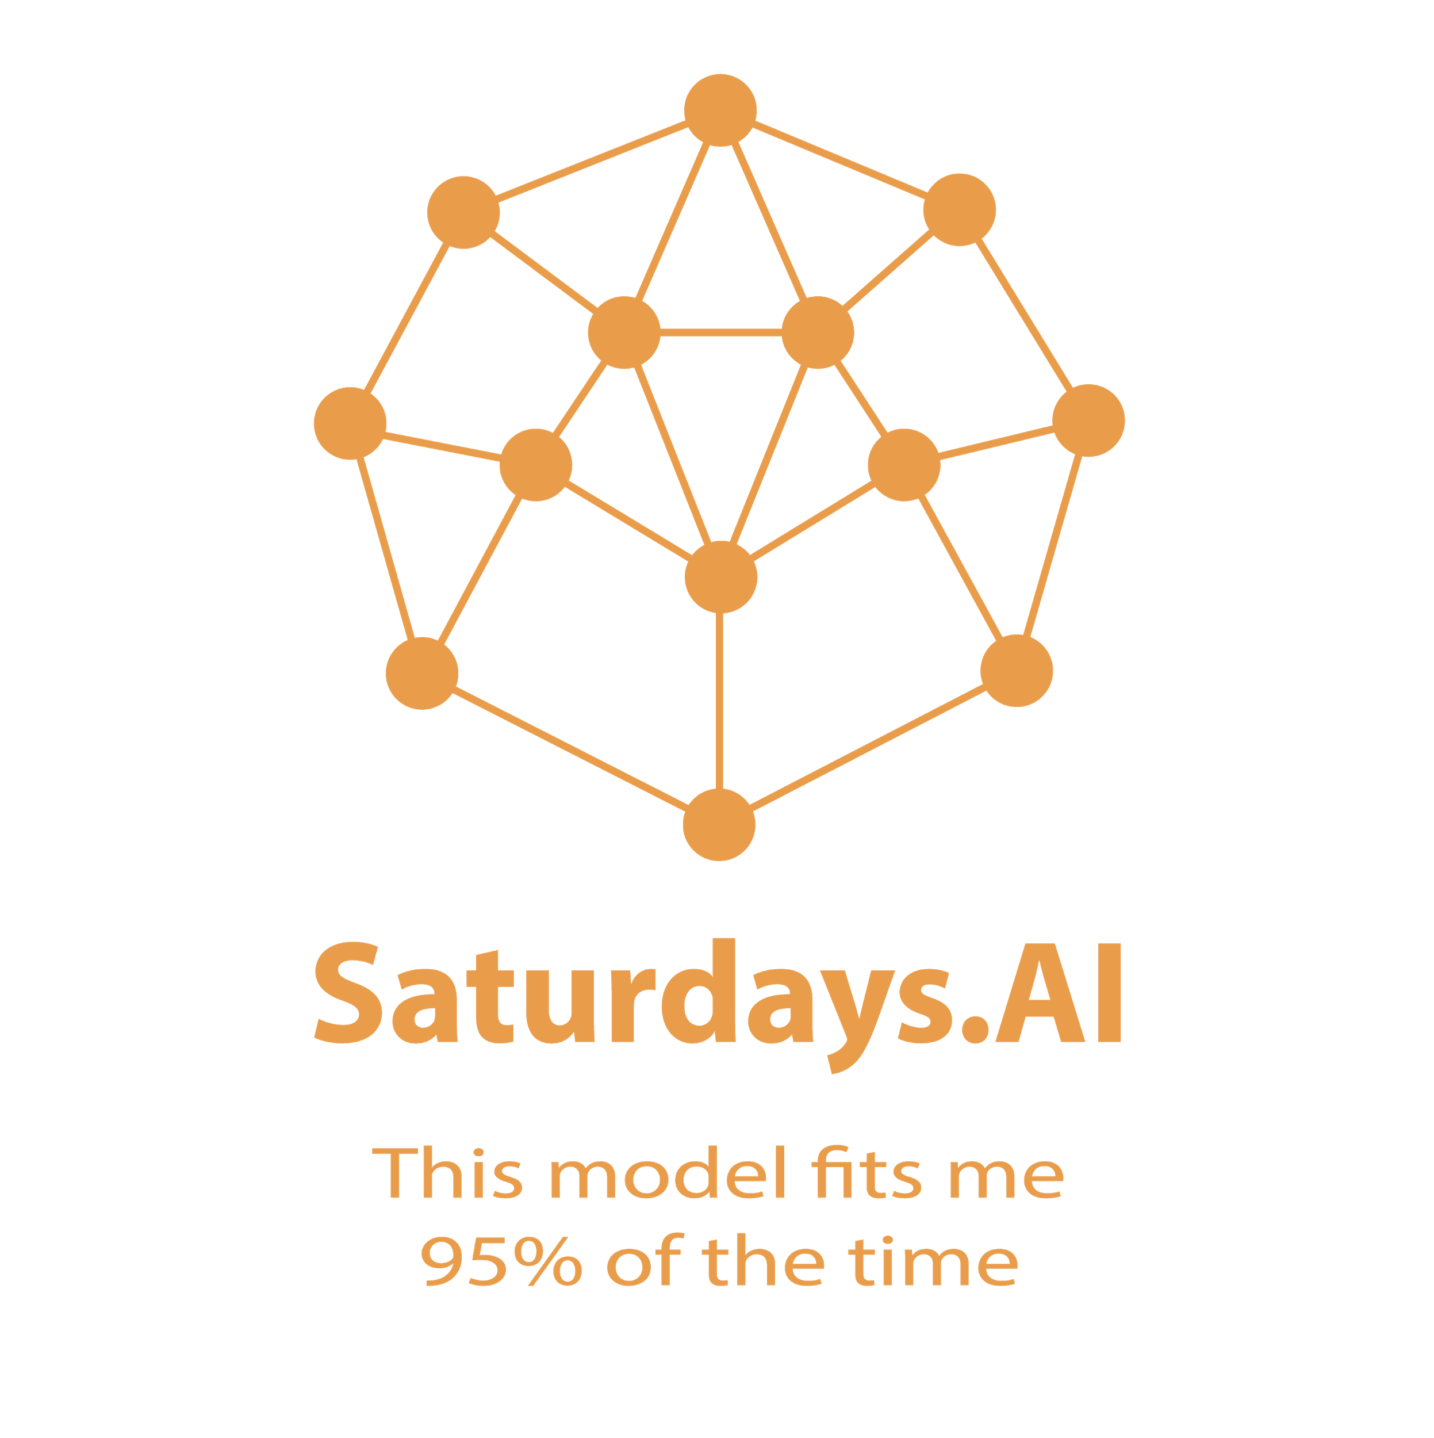
Saturdays.AI
Grupo Absolute Beginners
Mayo 2020

Slide 2
Contenido
Problema
¿Dónde estamos?
Siguientes pasos
¿Qué aprendimos?
Solución

Slide 3
Contenido
Problema
¿Dónde estamos?
Siguientes pasos
¿Qué aprendimos?
Solución

Slide 4
Saturday IA Absolute Beginner Road Trip!
Notes:
Disclaimers
Origen
Sueño

Slide 5
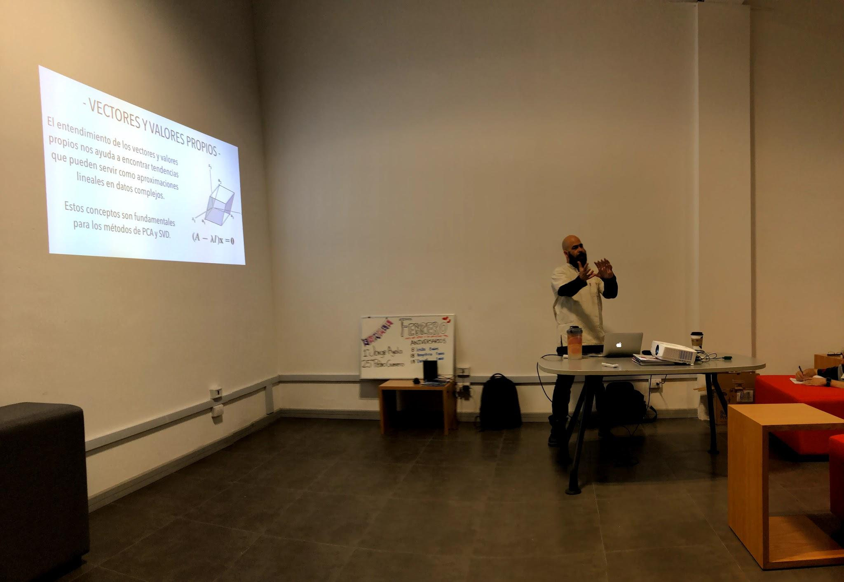
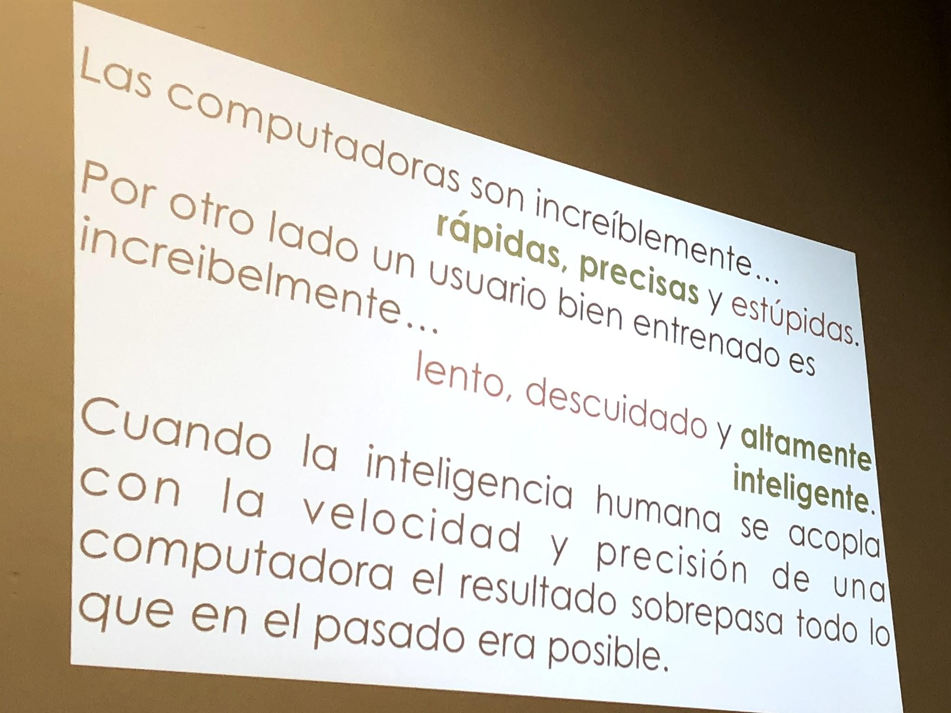
Al principio no entendíamos todo lo que se presentaba…
… pero el mentor nos iba ayudando a digerir los temas, y con eso íbamos pensando en proyectos.

Slide 6
Principales temas cubiertos durante el curso
% del curso
Tema
Principal logro de aprendizaje
Donec risus dolor porta venenatis
Pharetra luctus felis
Proin vel tellus in felis volutpat
Programación básica en Python
sintaxis básica
condicionales
bucles
etc.
Donec risus dolor porta venenatis
Pharetra luctus felis
Proin vel tellus in felis volutpat
Ejercicios de programación utilizando Google Colab
75%
25%
Donec risus dolor porta venenatis
Pharetra luctus felis
Proin vel tellus in felis volutpat
Álgebra lineal
Vectors and Spaces
Matrix Transformations modules
Donec risus dolor porta venenatis
Pharetra luctus felis
Proin vel tellus in felis volutpat
Ejercicios utilizando Google Colab
75%
50%
Donec risus dolor porta venenatis
Pharetra luctus felis
Proin vel tellus in felis volutpat
Introducción a Machine Learning
Regresión lineal
Generalización
Entrenamiento y prueba
Regularización
Regresión logística
Donec risus dolor porta venenatis
Pharetra luctus felis
Proin vel tellus in felis volutpat
Regresión - Regresión lineal
Clasificación - Regresión logística como un modelo de solución muy utilizado
75%
75%
Donec risus dolor porta venenatis
Pharetra luctus felis
Proin vel tellus in felis volutpat
Machine Learning
Clasificación
Redes neuronales: entrenamiento, multiclase, backpropagation
Embeddings
Donec risus dolor porta venenatis
Pharetra luctus felis
Proin vel tellus in felis volutpat
Redes neuronales como modelo de solución muy utilizado
Ejemplo de cómo organizar películas por similaridad, como Netflix
75%
99%

Slide 7
Posibles proyectos
Clasificación automática de tickets recibidos por HelpDesk
Restricción: Se descartó porque los datos de la compañía son confidenciales y no deben extraerse ni cargarse a Google Colab.
Avance: Tutor recomendó un ejemplo de Kaggle
https://www.kaggle.com/aniketg11/support-tickets-classification
Siguientes pasos: Se intentará implementar este proyecto en el corto plazo dentro de la red de la compañía.
Predicción del éxito de una campaña de Marketing en Facebook (Seleccionado)
Restricción: No se encontraron datos reales de Facebook.
Avance:
Tutor recomendó datos de Kaggle https://www.kaggle.com/rakeshrau/social-network-ads
Se revisó el ejercicio a detalle con el mentor
Siguientes pasos: Se presentan a continuación.

Slide 8
Proyecto: Problemática a resolver
Favorecer las campañas que pueda realizar una comunidad a través de su página de facebook.
¿Cómo? Encontrando que atributos en la configuración de una campaña, predicen un mejor o mas bajo costo por resultado en éxito y asistencia a sus eventos o meetups.
“Datos y problemática para entender”
Notes:
-Explicar el problema a resolver...
Planteamiento del problema
Historia de los datos “Datos para entender”
problema

Slide 9
Contenido
Problema
¿Dónde estamos?
Siguientes pasos
¿Qué aprendimos?
Solución

Slide 10
Proyecto: Solución sugerida
Objetivo: Predecir el valor de un campo o Feature que pueda dar el resultado o costo más bajo por campaña
Basado en el campo “Cost per Result” de una campaña como nuestra variable objetivo a predecir.
Cost per Result =The average cost per result from your ads.
Atributos: Para nuestro caso la edad
Solución propuesta inicial: Modelo de regresión lineal (LASSO)
Notes:
Mencionar la condicion del valor COST PER RESULT 0 cerca de cero
(duda para predecir le valor mas bajo)

Slide 11

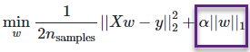
Proyecto: Solución sugerida
Marco teórico
Regresión frente a clasificación
LASSO
Predicting Quantity
Samples 50-100,000
Few Featuring are important
Notes:
|| Norma, valor absoluto
α is a constant (Alpha Parámetro de ajuste de regularización)
||w||1 is the ℓ1-norm of the coefficient vector

Slide 12
Contenido
Problema
¿Dónde estamos?
Siguientes pasos
¿Qué aprendimos?
Solución

Slide 13
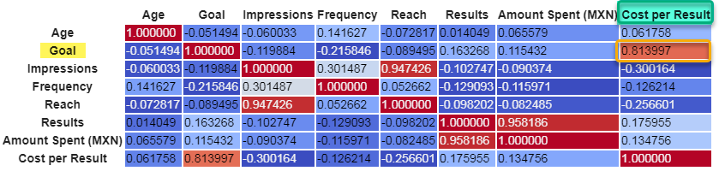
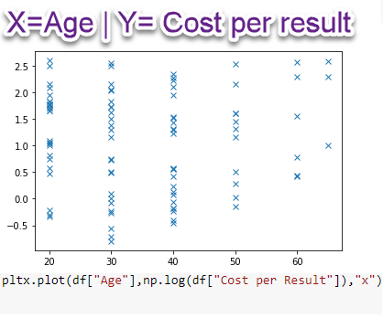
¿Dónde estamos?
...
Notes:
Se recomendó que a pesar de la problemática de los datos, no frustrarse, no abandonar, no desistir y continuar avanzando el problema/solución, con más datos, con técnicas (manuales, scrapping) o nuevas fuentes de datos que se puedan complementar.
Se mencionó que nos animemos a continuar y que puede darse el caso de colaborar con otras personas o proyectos que puedan tener problemas o temáticas similares.
Se brindó ayuda para poder reunirnos y platicar con una mentora tapatía que aborda una temática similar :) (Nayelli..)

Slide 14
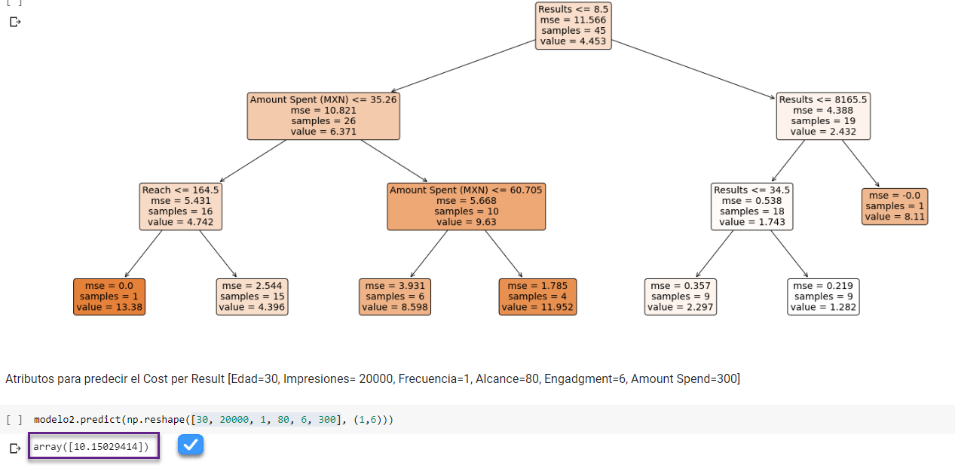
¿Dónde llegamos?
Notes:
Se recomendó que a pesar de la problemática de los datos, no frustrarse, no abandonar, no desistir y continuar avanzando el problema/solución, con más datos, con técnicas (manuales, scrapping) o nuevas fuentes de datos que se puedan complementar.
Se mencionó que nos animemos a continuar y que puede darse el caso de colaborar con otras personas o proyectos que puedan tener problemas o temáticas similares.
Se brindó ayuda para poder reunirnos y platicar con una mentora tapatía que aborda una temática similar :) (Nayelli..)

Slide 15
Contenido
Problema
¿Dónde estamos?
Siguientes pasos
¿Qué aprendimos?
Solución

Slide 16
Proyecto: Siguientes pasos
Terminar el ejercicio con los datos de Kaggle
Obtener datos reales
Aplicar modelo con los nuevos datos
Notes:
Se recomendó que a pesar de la problemática de los datos, no frustrarse, no abandonar, no desitir y continuar avanzando el problema/solución, con mas datos, con técnicas (manuales, scrapping) o nuevas fuentes de datos que se puedan complementar.
Se mencionó que nos animemos a continuar y que puede darse el caso de colaborar con otras personas o proyectos que puedan tener problemas o temáticas similares.
Se brindó ayuda para poder reunirnos y platicar con una mentora tapatía que aborda una temática similar :) (Nayelli..)

Slide 17
Contenido
Problema
¿Dónde estamos?
Siguientes pasos
¿Qué aprendimos?
Solución

Slide 18
Lecciones aprendidas
Importancia del Origen de proyecto y comprensión de datos
La incorporación del nivel Absolute Beginners en Monterrey fue de mucha ayuda. Profesionistas que no son científicos de datos requieren guía para entender los conceptos.
La guía/clases semanales del mentor marcaron la diferencia.
Es importante dedicar tiempo al autoestudio y ejercicios conforme al plan.
Es importante tomar la decisión de presentar o no un proyecto dos meses antes de terminar para alcanzar a obtener los datos.
Gracias a Eduardo por organizar y a nuestro mentor estrella Eric por compartir con nosotros su experiencia de una manera tan práctica que en nuestro nivel pudiéramos entenderlo.
Notes:
La importancia de gestar y comprender el origen desde la capacidad de obtener y entender datos, existentes y soluciones creativas cuando hay conflicto con los datos.

